Slide 1
Immuunijärjestelmä – lymfaattiset kudokset

Slide 2
Synnynnäinen immuniteetti s.155 Hankittu immuniteetti s. 156 - alkuvaiheen nopea, epäspesifi yleispuolustus - hitaampi, tehokkaaksi oppiva täsmäase - ei vaadi aiempaa kontaktia mikrobiin - uusi mikrobi ensin tunnistettava - toimii aina samalla tavalla - aiempi kontakti tehostaa
Mekaaniset ja kemialliset esteet
Esteet: iho ja limakalvot
Poisto: värekarvat, sylki, virtsa
Eritteet: vatsa- ja sappihapot, vaginan pH
Entsyymit: hiki, kyyneleet
Maksan tuottamat suojaavat proteiinit
Valkosolut - syöjäsolut ja luonnolliset tappajasolut
Tulehdusreaktio
Karkea tunnistus - ei muistia – ei merkittävästi voimistu
Eri tehtäviin erikoistuneet valkosolut:
B-solut: vasta-aineet
T-solut: auttaja-, tappaja- ja säätelijäsolut
Mikrobien tunnistaminen
> T-auttajasolu herättää B-solut toimintaan
> B-solujen vasta-aineiden avulla tunkeilijat tunnistetaan
- Soluvälitteinen immuniteetti > tappaja T-solut
- Vasta-ainevälitteinen immuniteetti > tuhotaan vasta-aineiden avulla (B)
- Immunologinen muisti > jää muistisoluja (T+B)
>< Jos mikrobit muuntautuvat, muistista ei hyötyä
Tarkka tunnistus – muisti – voimistuu seuraavan tapaamisen yhteydessä
Toimii yhteistyössä synnynnäisen immuniteetin kanssa

Slide 3
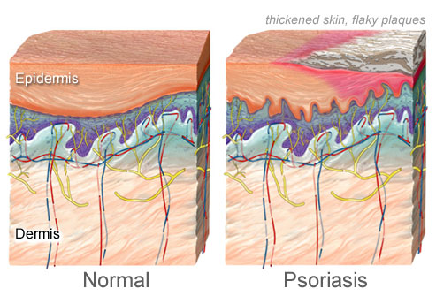
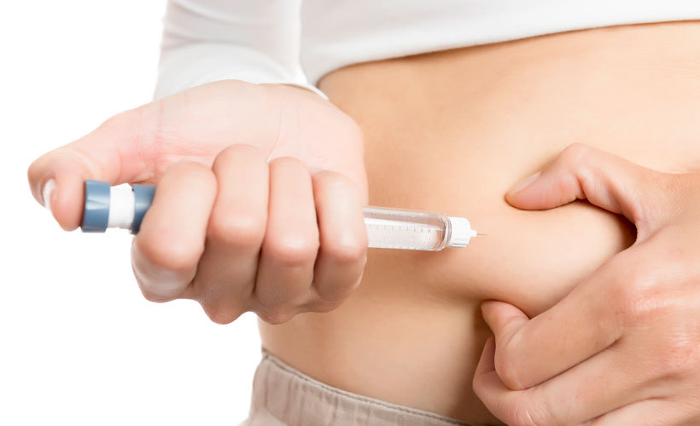
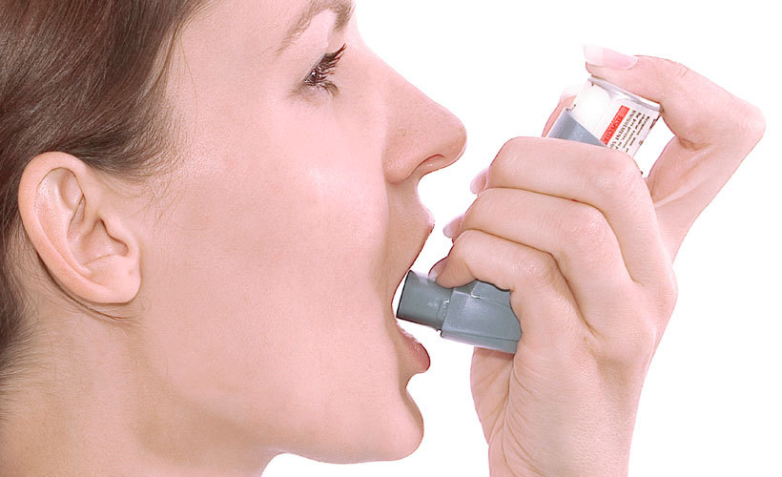
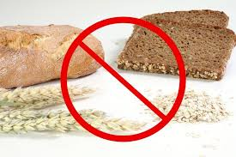
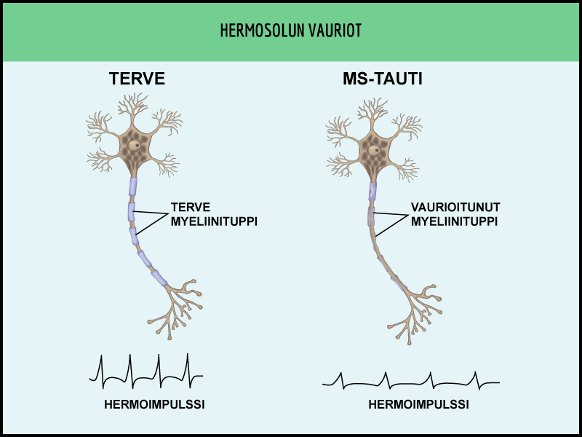
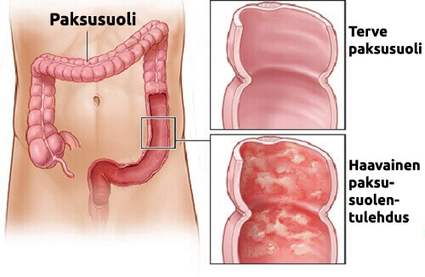
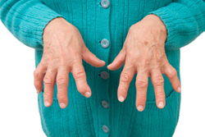
Autoimmuunisairaus s. 157
5-8% - lisääntyneet - N>M - kroonisia
Puolustusjärjestelmä aktivoituu liikaa > virheellistä vihollisten tunnistamista → hyökkää omia soluja ja rakenteita vastaan > kudosvaurio ja häiriintynyt toiminta
Perinnöllinen alttius + ulkoiset tekijä (virus – bakteeri – saasteet - ruokavalio???)
Hygieniahypoteesi

Slide 4
Rokotteet
Elimistön altistus antigeeneille > Imusolujen aktivointi; antigeenin tunnistus antigeeni-reseptorin avulla > T-muistisolut muistavat taudinaiheuttajan
Rokotteissa käytetyt antigeenit:
Bakteerien rakenneosat
Inaktivoidut ”tapetut” virukset
Heikennetyt virukset

Slide 5
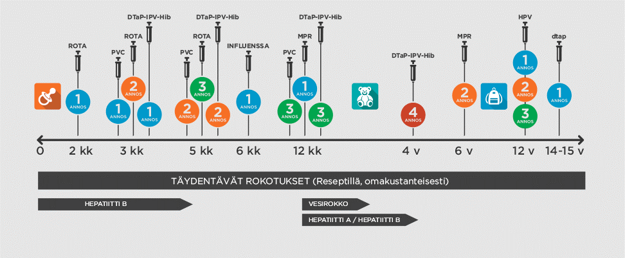
2017 →
SUOMEN KANSALLINEN ROKOTUSOHJELMA
Lasten rokotteet
Rotavirus > ripuli
PVC; Pneumokokki > aivokalvontulehdus, keuhkokuume, verenmyrkytys, korvatulehdus
DTaO-IPV-Hib > kurkkumätä-jäykkäkouristus-hinkuyskä + polio + Hib-taudit
(aivokalvontulehdus, kurkunkannentulehdus, verenmyrkytys)
Influenssa > influenssa
MPR > tuhkarokko-sikotauti-vihurirokko
HPV > papilloomavirukset, kohdunkaulansyöpä
Vesirokko > vesirokko, (vyöruusu)
TBE > puutiaisaivokuume (Ahvenanmaa, Parainen, Simo)
Täydentävät: tuberkuloosi (BCG), hepatiitit

Slide 6
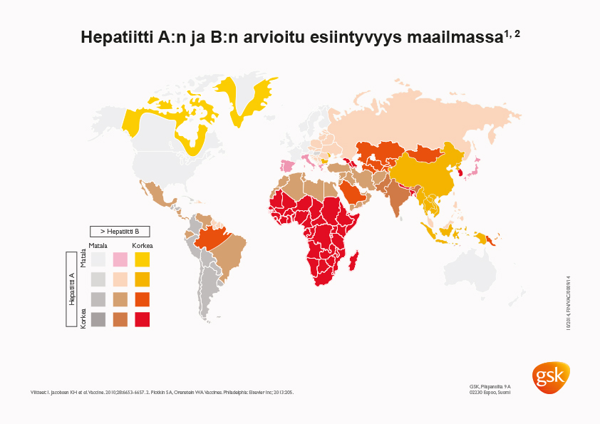
Aikuisten rokotteet
Tehosteet:
Kurkkumätä-jäykkäkouristusrokote, dT
→ 10 v välein
Poliorokote, IPV
- Perussarjaa ei normaalisti tarvitse tehostaa aikuisiällä
→ Tehostetta suositellaan riskialueille lähteville, sieltä saapuville ja heidän lähipiirilleen
MPR
Tuhkarokko-, sikotauti- ja vihurirokkorokote, - Aikuisella tulee olla sairastettujen tautien tai kahden rokoteannoksen antama suoja → puutteellinen suoja täydennetään
Riskiryhmät:
Kausi-influenssa
TBE
Hepatiittirokotukset
Hepatiitti A
Hepatiitti B
Yhdistelmärokote A+B

Slide 7
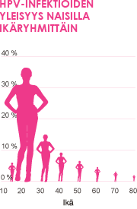

Slide 8
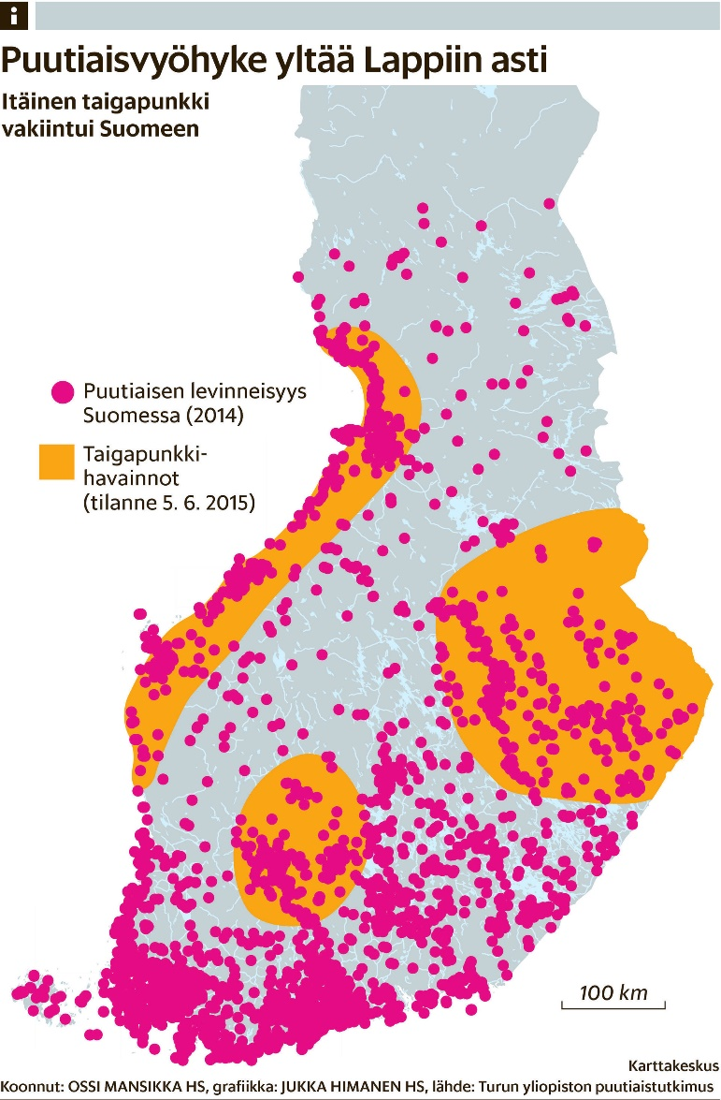
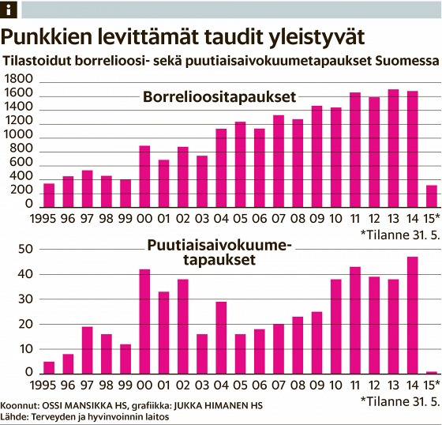
Ahvenanmaa, Parainen, Simo 3v. täyttäneet > maksutta 3 ensimmäistä annosta
Korkean ilmaantuvuuden alueita myös: Kotkan saaristo, Lappeenrannan Sammonlahti ja Kuopion Maaninka

Slide 9
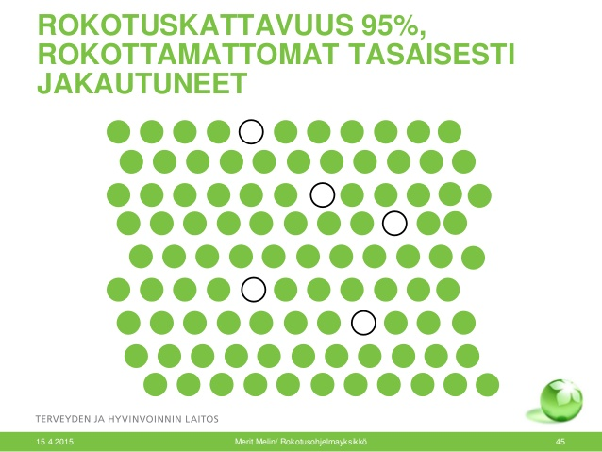
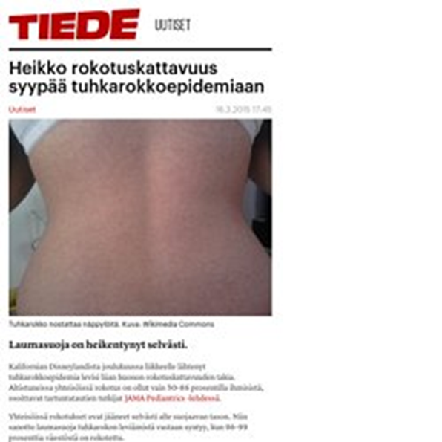
Hyvä rokotuskattavuus antaa laumaimmuniteetin
Rokote suojaa myös väestötasolla, jos rokotuskattavuus on riittävä
→ Laumaimmuniteetti; rokotus suojaa myös rokottamattomia
Laumaimmuniteetti ei kuitenkaan takaa rokottamattomien suojaa
Laumaimmuniteetti tärkeää rokotusohjelman mukaisissa lasten rokotteissa

Slide 10
Taulukko 1. Rokotuksilla ehkäistävien tautien esiintyvyys Suomessa.
Tauti | Raportoituja tapauksia | Raportoituja tapauksia
Jäykkäkouristusrokotukset aloitettiin vuonna 1957, mutta tapausmääristä on tiedot vasta vuodesta 1969 alkaen.
 | Ennen rokotuksia |  | (vuosi) | v. 2012
Kurkkumätä | 17 899 |  | (1945) | 0
Hinkuyskä | 18 969 |  | (1952) | 532
Jäykkäkouristus¹⁾ | 7 |  | (1969) | 0
Polio | 623 |  | (1956) | 0
Tuhkarokko | 11 353 |  | (1974) | 5
Sikotauti | 15 543 |  | (1959) | 3
Vihurirokko | 6 418 |  | (1979) | 0
Tuberkuloosi | 15 543 |  | (1950) | 270
Hepatiitti B (akuutit tapaukset) | 286 |  | (1992) | 33
Hemofilustaudit | 174 |  | (1986) | 4

Slide 14
Haittavaikutusrekisteri (THL)
→ tiedot Lääkealan turvallisuus ja kehittämiskeskukselle (Fimea)
Lievät paikallisreaktiot → ei tarvitse ilmoittaa, ellei erityistä syytä:
* Kuume, itkuisuus, väsymys, ruokahaluttomuus, huonovointisuus, päänsärky, unettomuus…
Vakava haittavaikutus ilmoitettava:
kuolema
hengenvaara
sairaalahoito
merkittävä toimintakyvyttömyys
synnynnäinen epämuodostuma
Ilmoitus myös, jos haittavaikutus:
odottamaton vrt. valmisteyhteenveto
uuden rokotteen aiheuttamaksi epäilty
esiintymistiheys lisääntyy
epäilys eräkohtaisesta ongelmasta
uusi tai laajennettu kohderyhmä

Slide 16
Rokoteohjelmassa olevan rokotteen täytettävä neljä ehtoa s. 159
Riittävän tehokas → merkittävä tautien väheneminen
Yksilötasolla turvallinen
Väestötasolla turvallinen
Kohtuullinen hyöty kustannuksiin nähden

